Slide 1
Произношение и различие звуков

Slide 2
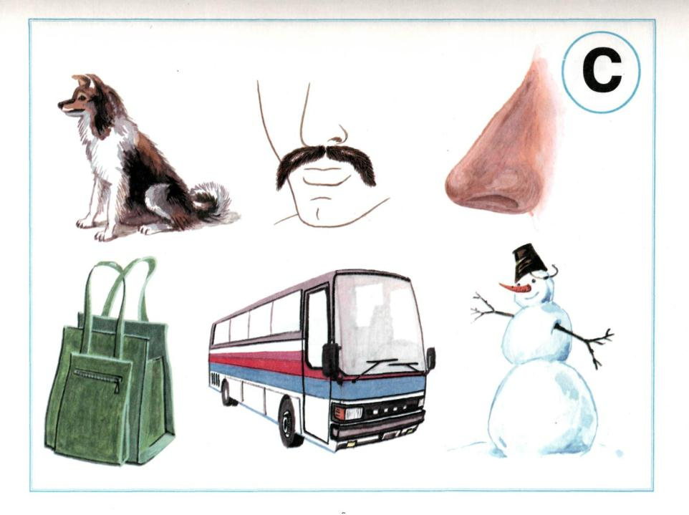

Slide 3
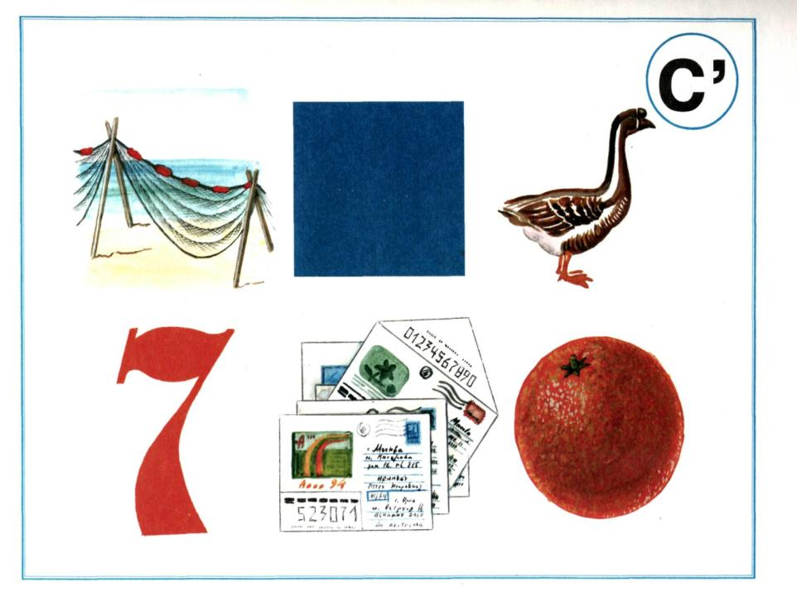

Slide 4
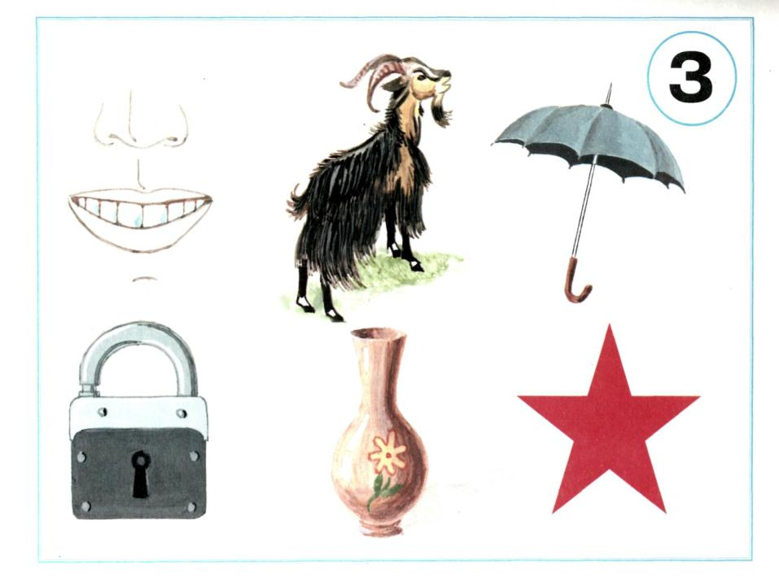

Slide 5
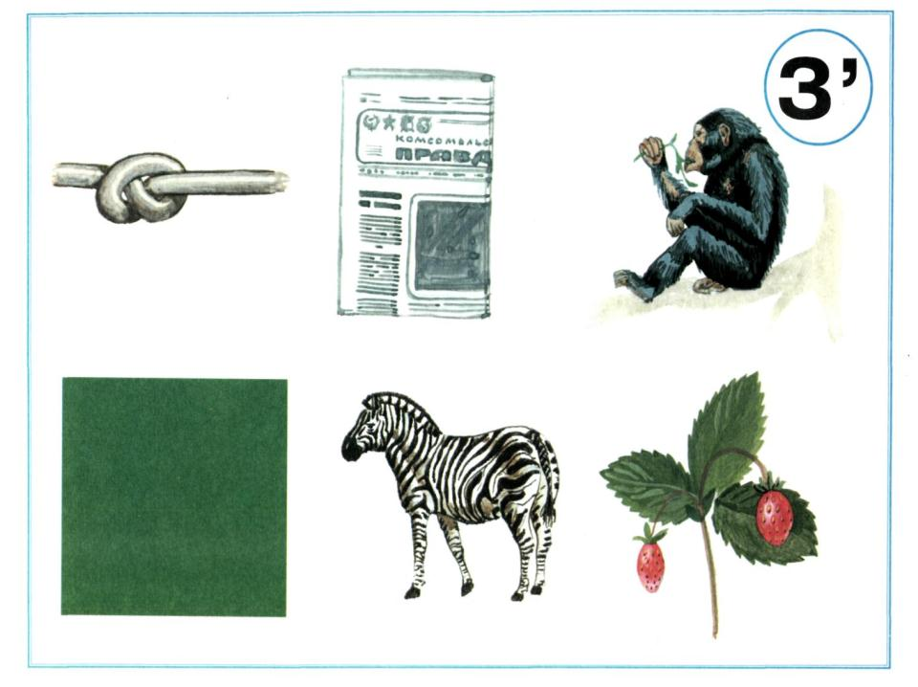

Slide 7
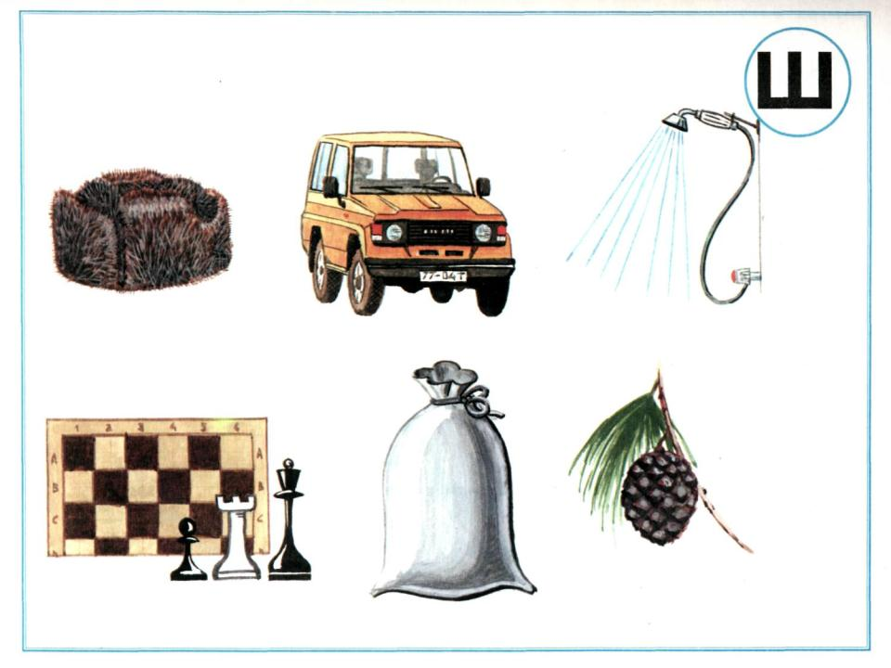

Slide 8
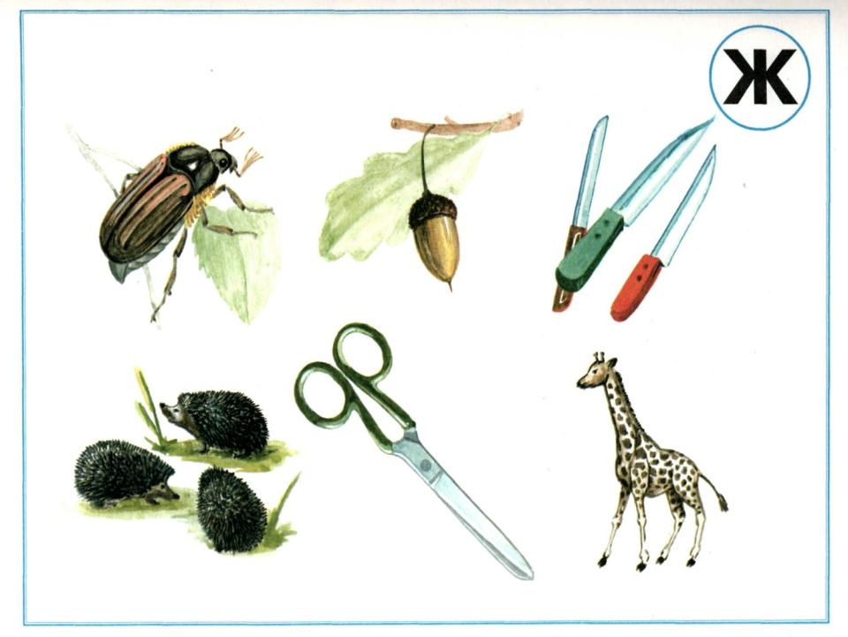

Slide 9
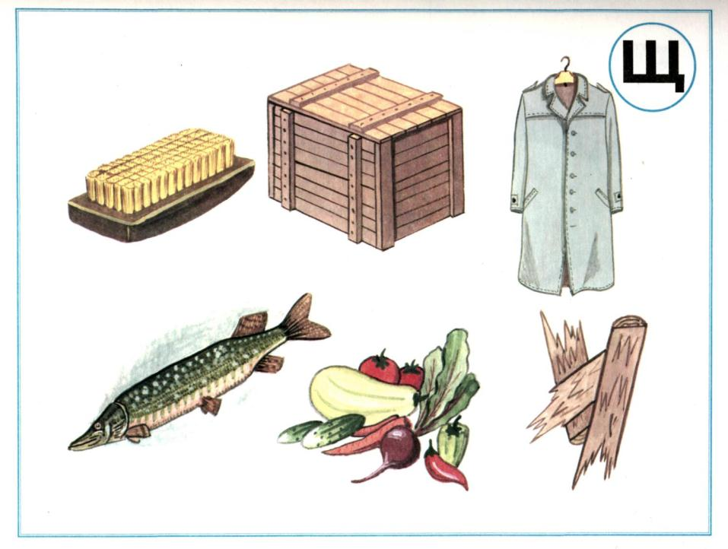

Slide 10
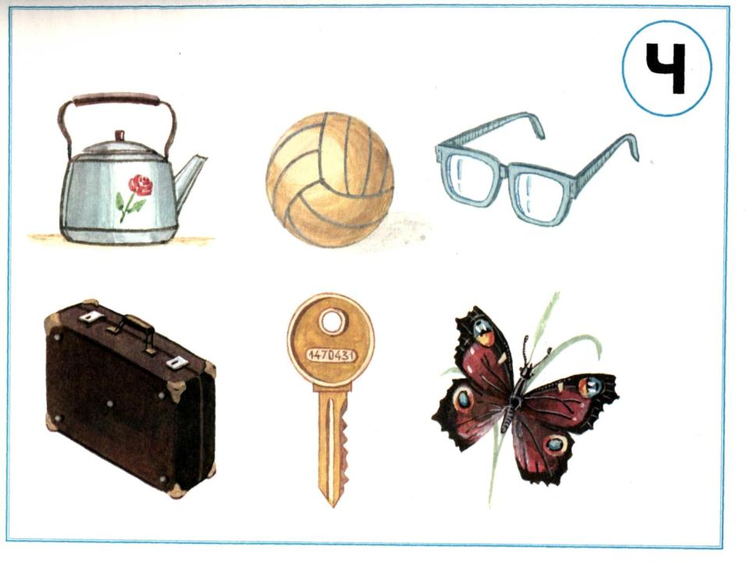

Slide 11
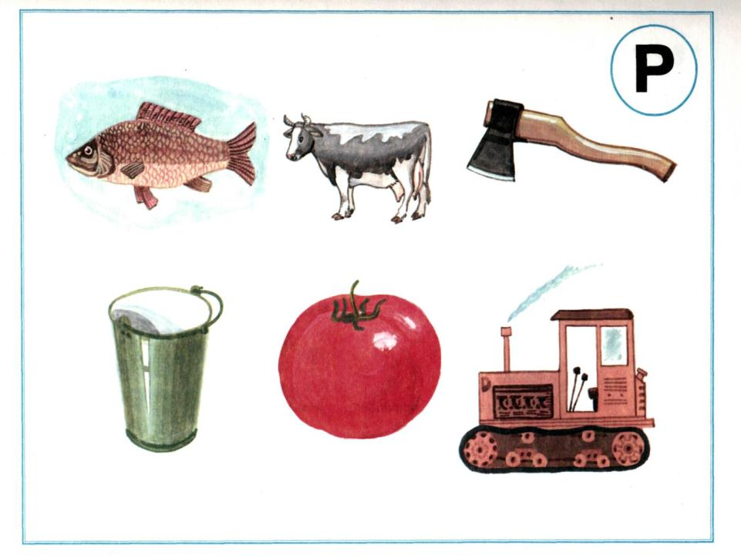

Slide 13
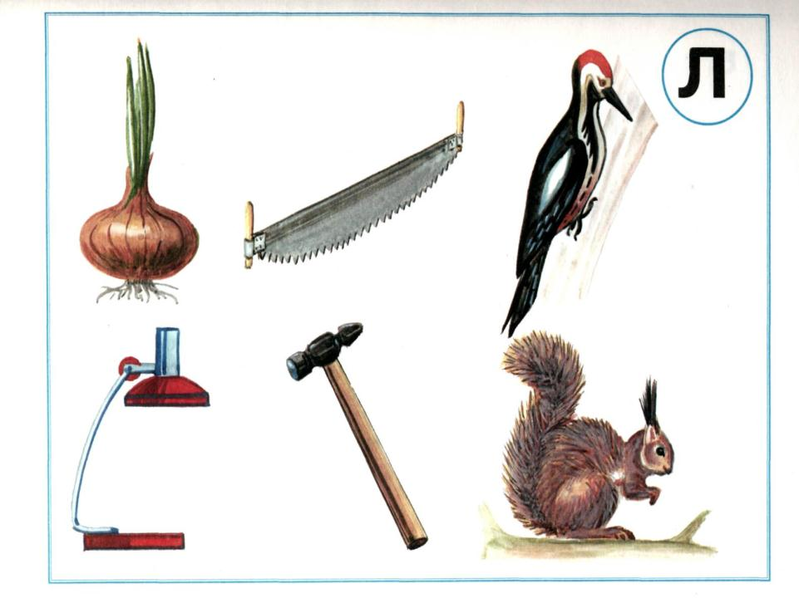

Slide 15
Различие оппозиционных звуков
па-ба
да-та
ка-га
ба-бя
ба-ба-па
дэ-дэ-де
вэ-фэ-фе
га-ка-ка

Slide 16
Молодец!

